Slide 1
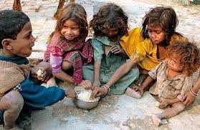
YOKSULLUK VE SAĞLIK
Hazırlayan: Mükerrem Kabataş Yıldız

Slide 2


Sağlık
Dünya Sağlık Örgütü’nün tanımına göre sağlık, yalnızca hasta ve sakat olmamak değil bedenen, ruhen ve sosyal yönden tam bir iyilik halidir.

Slide 3
Sağlık
DSÖ’ nün tanımından anlaşıldığı üzere sağlığın sosyal bir yönünün olduğu bilinmektedir.
Çünkü sağlık sosyal dinamiklerin bir sonucudur ve sosyo-ekonomik eşitsizliklerden olumsuz bir şekilde etkilenmektedir.

Slide 4
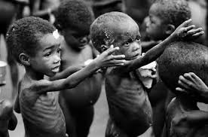
Yoksulluk
Yoksulluk, insanlık tarihinin en eski toplumsal sorunlarından birisidir.

Slide 5
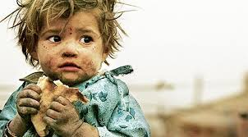
Yoksulluk ?
Yoksulluk, genel anlamıyla, insanların yaşamlarını devam ettirebilmesi için temel ihtiyaçlarını karşılamada acze düşme durumu olarak tanımlanmaktadır.

Slide 6
Yoksulluk Nedir?
Genel yaklaşım olarak yoksulluk, bireyin geliri veya tüketimi ile fakirlik alt sınırı olarak kabul edilen eşiği karşılaştırarak ölçülür.
yoksulluk böylelikle finansal bir terim olarak görülür
İkinci yaklaşım ise, İnsanların yeterli yiyecekler, sığınacak yer veya sağlık güvenceleri ya da eğitim imkânlarını elde edip edemediklerinin sorgulanması şeklindedir.

Slide 7
Yoksulluk Türleri
1. Mutlak Yoksulluk
Temel fiziksel kriterleri karşılamak için minimum tüketim standardına erişebilme becerisine sahip olmama genellikle mutlak yoksulluk ya da yoksunluk olarak ifade edilir.
Başka bir deyişle; hane halkının ya da bireyin asgari yaşam düzeyini sürdürebilmesi için gerekli, yalnızca en temel ihtiyaçlarını bile karşılayamaması durumudur.

Slide 8
Yoksulluk Türleri
Mutlak yoksulluk sınırı gıda harcamalarına ek olarak temel gereksinimleri de (eğitim, sağlık, barınma, giyim) göz önüne alarak hesaplanabilir.
Günümüzde bir çok Az Gelişmiş Ülkelerde bu yaklaşım (Temel İhtiyaçlar Yaklaşımı) baz alınarak mutlak yoksulluk sınırı hesaplanmaktadır.

Slide 9
Yoksulluk Türleri
2 .Göreli Yoksulluk
Adam Smith’in tanımına göre, temel ihtiyaçlarını mutlak olarak karşılayabilen ancak kişisel kaynakların yetersizliği yüzünden toplumun genel refah düzeyinin altında kalan ve topluma sosyal açıdan katılımları engellenmiş olanlar göreli yoksullardır.
Ortalama gelir düzeyinde bir sınır belirlenerek bu sınırın altında bir gelire sahip olanlar yoksul olarak tanımlanmaktadır.

Slide 10
Yoksulluk Türleri
3. İnsani Yoksulluk
İnsani yoksulluk, gelir yoksulluğu ile ilişkili bulunmasına rağmen ondan farklıdır.
insanî yoksulluk kavramı;
okur-yazarlık,
yetersiz beslenme,
kısa yaşam süresi,
ana-çocuk sağlığının yetersizliği,
önlenebilir hastalıklara yakalanmak gibi temel insani kapasiteden yoksun olmak biçiminde tanımlanabilir.

Slide 11
Yoksulluk Türleri
Temel insan yeteneklerini sürdürebilecek olan mal, hizmet ve altyapıya - enerji, hijyen, eğitim, iletişim, içme suyu - erişimin yokluğu ya da kısıtlanması yoksulluğun “insanî” boyutu olarak nitelendirilmektedir.
“İnsani Yoksulluk Endeksi ” geliştirilmiştir.
Bu endeks gelişmekte olan ülkeler için şu üç kriterden yola çıkarak hesaplanmaktadır:
1. Yaşam süresi: 40 yaşın altındaki nüfus yüzdesi
2. Eğitim: Okuma yazma bilmeyen nüfus yüzdesi
3. Makul bir yaşam standardı
- Sağlıklı içme suyuna sahip olmayan nüfus yüzdesi
- Temel sağlık imkânlarından yoksun nüfus yüzdesi
- 5 yaşın altında olan ve yeterli beslenemeyen, bu yüzden ciddi düzeyde düşük kilolu olan çocukların nüfus yüzdesinden oluşmaktadır.

Slide 12
Yoksulluk Neden Önemli
Son 50 yıldır dünya üzerinde büyük bir gelir artışı gerçekleşmesine rağmen yoksulluk günümüz ekonomilerinin en önemli problemlerinden biri olmaya devam etmektedir.
Dünya nüfusunun % 46’sı yani 2.800.000.000 insan, Dünya Bankası tarafından tespit edilen günlük 2 ABD doları olan, yoksulluk sınırının altında yaşamaktadır.
1.200.000.000 insan ise günlük 1 ABD doları olan açlık sınırının altında yaşamaya çalışmaktadır.

Slide 13
Yoksulluk Neden Önemli
Her yıl yaklaşık olarak 18.000.000 insan yoksulluğa bağlı sebeplerden dolayı çok erken yaşta hayatlarını kaybetmektedirler.
Bu rakam toplam insan ölümlerinin üçte birine eşittir.
Her gün 34.000’i beş yaşın altında çocuklar olmak üzere toplam 50.000 insan yoksulluğa bağlı sebeplerden dolayı ölmektedir.

Slide 14
Yoksulluğa Dikkatlerin Çekilmesi
Yoksulluğun (1980’ler) Dünya Bankası tarafından yapılan Dünya Kalkınma Raporunda ana tema olarak işlenmesi, yoksulluk çalışmalarını da hızlandırmış, konunun sadece ekonomik bir sorun olmanın ötesine geçmesiyle uluslararası kuruluşların da konuya ilgileri artmıştır.
Yoksulluk sorununu ortadan kaldırabilmek ve daha mutlu ve refah bir yaşam gerçekleştirebilmek her dönemde devlet politikalarının önemli amaçlarından olmuştur.

Slide 15
Dünya’da Gelir Dağılımı Bozukluğu Ve Yoksulluğun Boyutları
Zengin ülkelerde 100 çocuk içinde 1’den az oranda çocuk beş yaşına ulaşamamaktadır. Yoksul ülkelerde ise, 100 çocuk içinde 5’den fazla oranda çocuk beş yaşına ulaşamamaktadır.
Zengin ülkelerde beş yaş altı çocuk nüfusunun %5’i yetersiz beslenme ile karşı karşıyadır, fakir ülkelerde ise bu oran %50’nin üstündedir.
En zengin 20 ülkenin ortalama geliri, en fakir 20 ülkenin gelirinin 37 katıdır.

Slide 16
Türkiye Gibi Gelişmekte Olan Bir Ülkede De
En Önemli Sorunlardan Biri Yoksulluktur
adaletsiz gelir dağılımı,
ulusal gelirin paylaşımındaki düşüklük, yaşanan ekonomik krizler,
başarısız politikalar,
yoksulluğu daha da ağır bir boyuta taşırken, acil önlem alınması öncelikli bir hale gelmiştir.

Slide 17
Toplumlarda Yoksulluk Bulguları
Yoksul hane halklarında, kadınlar ve çocuklar da dahil olmak üzere her bireyin iş gücüne ihtiyaç duyulmaktadır.
Yoksul hane halklarının genellikle eğitim düzeylerinin düşük olması, niteliksiz iş gücü olarak kabul görmeleri, yoksunluklarını pekiştirmektedir.
Şiddetli yoksulluk koşulları içindeki hane halkları, barınma da dahil pek çok kamu hizmetinden yararlanamamaktadırlar
Yaşlılar, özürlüler, kadınlar ve çocuklar gibi toplumun özel gruplarının yoksul hanehalkları içinde sorunları daha da derinleşmektedir.
Yoksullar arasında ölüm oranı yüksektir.
(Özellikle yüksek çocuk ölümü oranları)

Slide 18
2015-2030 yılları için yoksulluk ve sağlık için belirlenen hedefler
Yoksulluğun tüm biçimlerinin her yerde ortadan kaldırılması
✓ 2030’da 2,15 $ olarak belirlenen aşırı yoksulluğun her yerde ortadan kaldırılması

Slide 19
2030’da ulusal olarak tanımlanan yoksulluk ölçütlerine göre erkek, kadın ve çocuk yoksul sayısının en az yarıya indirilmesi
✓ Ulusal sosyal koruma sisteminin uygulanması ve 2030 itibariyle yoksul ve savunmasız kişilerin kapsam içine alınması
✓ 2030 itibariyle, tüm kadın ve erkeklerin, yoksul ve yardıma muhtaçların ekonomik kaynaklar ve temel hizmetler, arazi ve diğer mülkiyet, doğal kaynaklar, teknoloji, finansal hizmetler ve mikro finansla ilgili olarak eşit hak ve kontrole sahip olması

Slide 20
Sağlıklı yaşam sağlamak ve her yaşta herkes için iyilik halinin teşvik edilmesi
✓ 2030 yılına kadar, dünya genelinde anne ölüm oranını yüz binde 70’in altına düşürülmesi
✓ 2030 yılına kadar, yeni doğan ve beş yaş altı önlenebilir ölümleri sonlandırmak ve her yerde neonatal ölüm hızını binde 12’nin, beş yaş altı ölüm hızını ise binde 25’in altına düşürülmesi

Slide 21
2030 yılına kadar, AIDS, tüberküloz, sıtma ve tropikal hastalıkların salgın yapmasının önlenmesi ve hepatit, su kaynaklı hastalıklar ve diğer bulaşıcı hastalıklarla mücadele edilmesi
✓ 2030 yılına kadar, koruma ve tedavi ile bulaşıcı olmayan hastalıklardan kaynaklanan prematüre ölümleri üçte bir oranında azaltmak ve ruh sağlığı ve iyilik halini teşvik etmek
✓ Uyuşturucu ilaçların ve alkolün zararlı kullanımı dâhil olmak üzere madde kullanımının önlenmesi ve tedavisinin güçlendirilmesi

Slide 22
Yoksulluk ve Sağlık
DSÖ’nün 1978 yılında gerçekleştirdiği Alma-Ata Konferansı’nda belirlenen “2000 yılında Herkese Sağlık” hedefleri ve 1998 yılında “21. Yüzyılda 21 Hedef” çalışmaları ön plana çıkmaktadır.
DSÖ bu çalışmalarla, başta yoksul kişiler olmak üzere herkesin eşit, adil ve kaliteli sağlık hizmeti alması gereğini ortaya koymuştur.

Slide 23
Yoksulluk ve Sağlık
Yoksulluk, kişilerin yaşam süresini ve yaşam kalitesini azaltmakta ve kişilere yaşam boyunca zarar vermektedir.
Yoksullar daha fazla hastalanmakta ve ortalamaya göre daha erken yaşta ölmektedir.
Yoksullarda, ortalamanın üzerinde çocuk ve anne ölümü ve hastalanma, sosyal korunmadan yetersiz yararlanma görülmekte ve yoksul kadın ve kız çocukları cinsiyet eşitsizliğinin etkisinden daha fazla zarar görmektedir.
Yoksulluk ve sağlık statüsü ölçümünde farklı metotlar kullanılsa da ulaşılan sonuç, yoksulluğun sağlıksızlığa neden olduğudur.

Slide 24
Yapılan Çalışmalarda; Yoksulluk Ve Sağlık Arasındaki İki Yönlü İlişki Görülmektedir. Sağlıksızlık, Yoksulluğa; Yoksulluk İse Sağlıksızlığa Yol Açmaktadır.
yoksulluk
sağlık

Slide 25
Yoksulluk ve Sağlık
Yoksul kişiler, sağlık hizmetini yetersiz kullanmakta ve sağlığa zararlı yaşam sürmektedir. Bu özellikler başta sağlıksızlık olmak üzere çeşitli sağlık sonuçlarına yol açmaktadır.
Sağlığın kaybedilmesi nedeniyle çalışamayan ve sağlık harcamalarını karşılamak zorunda kalan yoksulların gelirleri azalmakta ve bu durum yoksulluğu derinleştirmektedir.

Slide 26
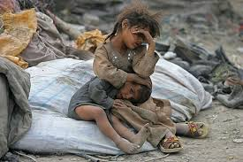
Yoksulluk ve Sağlık
Yoksulluk, insanlarda güçsüzlük ve kendi yaşamları üzerinde kontrollerini kaybetmelerine sebep olur

Slide 27
Yoksulluk ve Sağlık
Yoksulluk, kişilerin sağlık durumunu bozmakta ve yoksullarda, ortalamanın üzerinde çocuk-anne ölümü ve hastalık görülmektedir.
Dünya genelinde yüksek gelirli ülkelerde ortalama yaşam süresi, düşük gelirli ülkelerin ortalamasından 17 yıl daha fazladır.

Slide 28
YOKSULLARIN ÖZELLİKLERİ
• Sağlık hizmetinin yetersiz kullanımı
• Sağlığa zararlı koşullarda yaşama ve davranışlarda bulunma
SAĞLIK SONUÇLARI
• Sağlıksızlık
• Yetersiz beslenme
• Yüksek doğurganlık
YOKSULLUK SEBEPLERİ
• Yetersiz gelir
• Sosyal normlarda, kurumlarda ve altyapıda zayıflık ve kötü çevre
• Sağlık hizmetinin yetersiz sunumu
• Sağlık sisteminden dışlanma (yetersiz sigorta ve katkı payları vb. nedeniyle)
AZALAN GELİR
• Ücret alamama
• Sağlık hizmetinin maliyeti
• Yıkıcı sağlık harcamalarına karşı korumasızlık

Slide 29
Yoksulluk ve Sağlık
Yoksulluğun bir diğer etkisi sağlık hizmeti kullanımı üzerinedir.
Yoksullar, daha fazla ihtiyaçları olmasına rağmen, sağlık hizmetini daha az kullanmaktadır.
Gebeliği önleyici modern yöntem kullanımı, düşük gelirli ülkelerde % 41, yüksek gelirli ülkelerde ise % 69’dur.
Doğum öncesi bakım alma oranı yüksek gelirli ülkelerde düşük gelirli ülkelere göre % 19, doğumu sağlık kuruluşunda gerçekleştirme oranı ise iki kat daha fazladır

Slide 30
Yoksulluk- Çevresel Koşullar- Sağlık
Doğal kaynakların bilinçsiz kullanımı ve buna bağlı olarak bozulan çevre; bir tarafta yenilenebilir kaynakların azalması, beslenme ve çöp gibi sorunlar nedeniyle ortaya çıkan yoksulluk ve çeşitli hastalıklar; diğer tarafta açlık, yoksulluk ve yetersiz eğitime bağlı olarak da çevrenin tahrip oluşu görülmektedir.

Slide 31
Çalışma Örneği
Sosyoekonomik eşitsizliklerin sağlıklı yaşam biçimi davranışları ve yaşam kalitesi için belirleyici olduğu saptanmıştır.

Slide 32
Çalışma Örneği
Türkiye genelinde yoksulluk sınırının altında nüfusun;
büyük çoğunluğu ilkokuldan daha az bir eğitim düzeyine sahip
tarım ve hayvancılık ile nitelik gerektirmeyen işlerde çalışanlar arasında daha fazla,
%86’sı sosyal güvenlik kapsamında değil ve sağlık sigortası olmayanların oranı da %39’dur.

Slide 33
Çalışma Örneği
Yoksulluğun çocuk sağlığı üzerindeki etkileri arasında beslenme yetersizliğine bağlı büyüme ve gelişme geriliği kadar, ruhsal ve davranışsal sorunlar da önemli yer tutmaktadır.
Sinir sisteminin gelişimi ve normal fonksiyonları için gerekli olan elzem amino asitlerin, yağların, mikro besin maddelerin yetersizliği, fiziksel ve zihinsel gelişimlerini olumsuz yönde etkileyerek hiperaktivite, huzursuzluk, saldırganlık ve madde kötüye kullanımı gibi çok sayıda psikososyal soruna neden olabilmektedir.

Slide 34
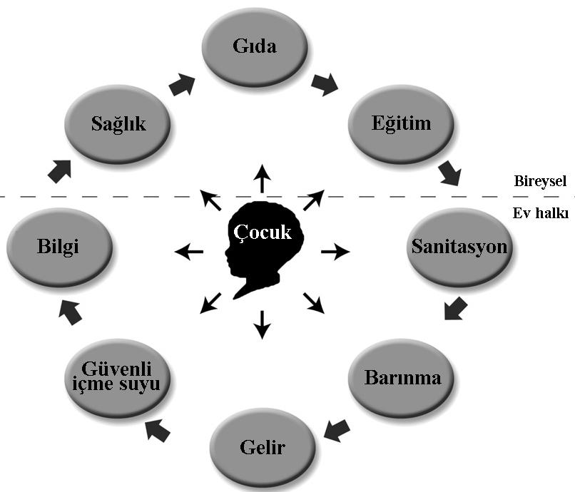
Yoksulluk ve Çocuklar

Slide 35
Yoksulluk ve Sağlık İlişkisinde Riskli Gruplar
Yoksulluk sonucu en çok
Yaşlılar
Engelliler
Kadınlar ve
Çocuklar etkilenmektedir.

Slide 36
Çözüm Önerileri
Yoksul bireylere özellikle eğitim ve sağlık hizmeti götürülmesine yönelik çabalar arttırılmalı,
Ulaşılması daha kolay olan ASM lerin etkin kullanılması sağlanmalı,
Sağlık hizmetlerinin sunumunda yoksul bireylere öncelik gösterilmeli,
Yeşil kart hizmetinden yararlanmalarını sağlamalı,
Kurumlar arası işbirliği yapmalı ve yoksul bireyleri, üretim sürecine katılabilmeleri için iş bulma kurumlarına yönlendirmelidirler.

Slide 37
Sonuç
Yoksulluğun sağlık statüsü ve sağlık hizmetleri kullanımını olumsuz etkilediği görülmektedir.
Bu nedenle ülkelerin sağlık göstergelerinde istenen başarıyı sağlamalarının en önemli basamaklarından biri yoksullukla mücadele olmalıdır.

Slide 38
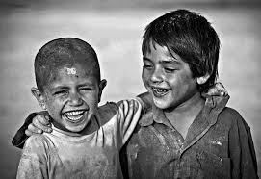
TEŞEKKÜR EDERİM

